Slide 1

Capítulo 3ª
Tú y tu comunidad

Slide 2

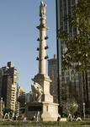


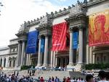
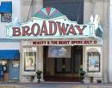
A ver si recuerdas….
¿Qué hiciste o viste en…..?

Slide 3
el cine el estadio
el hospital el museo el monumento
una película
un partido
una obra de teatro
el arte
los cuadros
las estatuas – las esculturas
El teatro

Slide 4

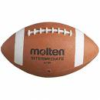
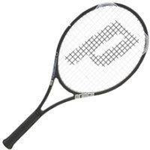

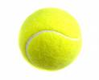

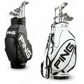
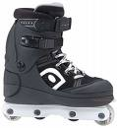
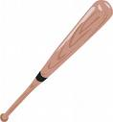
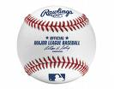
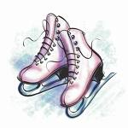
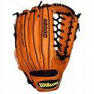
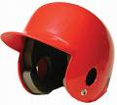
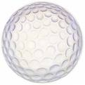
¿Qué buscaste o compraste en….?

Slide 5
La tienda de equipo deportivo
La raqueta de tenis
El balón de..
Los balones de…
La pelota
El palo
de golf
Los palos…
El bate de béisbol
La pelota
El guante de béisbol El casco Los patines
La pelota

Slide 6
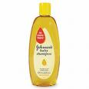



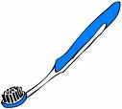
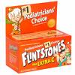
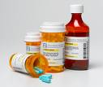
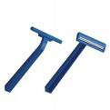
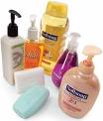
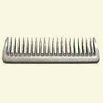
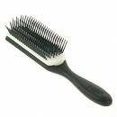
¿Por qué fuiste a….?

Slide 7
….la farmacía/ la droguería
…para buscar, comprar, llenar…
…porque necesité…
el desodorante el champú
la pasta dentífrica el cepillo de
dientes
las vitaminas
la medicina
las pastillas
el jarabe
llenar una receta para….
el peine la hoja de afeitar
el cepillo el jabón

Slide 8


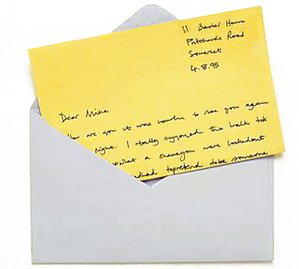
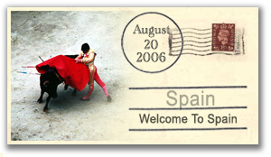
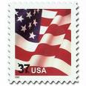
¿Qué hiciste o compraste en…..?

Slide 9
…el correo
Enviar
Echar
Poner
El buzón
La tarjeta postal la carta el sobre el sello

Slide 10

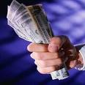
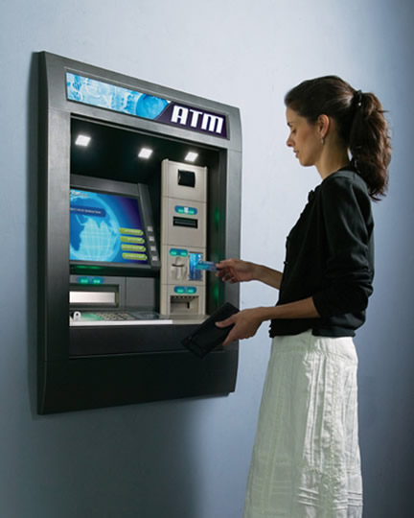

¿Qué hiciste en….?

Slide 11
… el banco
Cobrar un cheque
Depositar…
Poner….
Sacar…
Abrir una cuenta bancaria
Abrir una cuenta corriente
billetes

Slide 12
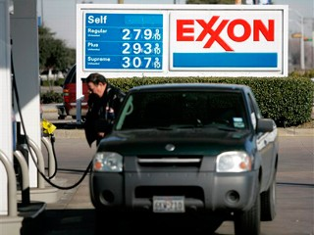

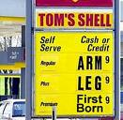
¿Adónde fuiste
con tu coche y por qué?

Slide 13
Llenar el tanque
Comprar gasolina
La gasolinera
La estación de servicio

Slide 14
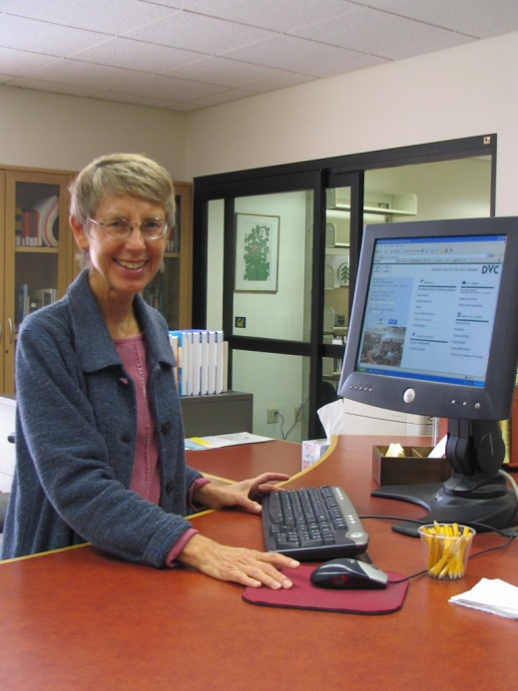
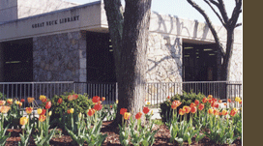
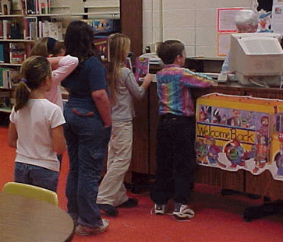

¿Qué hiciste en..?

Slide 15

La bibliotecaria
La biblioteca
Sacar
Devolver

Slide 16


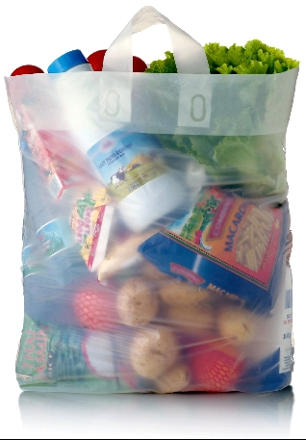
¿Qué encontraste en..?

Slide 17
El supermercado
La bolsa de papel
La bolsa de plástico
Las necesidades como…
la comida
las bebidas
las verduras
las frutas
todo tipo de (los) comestibles

Slide 18
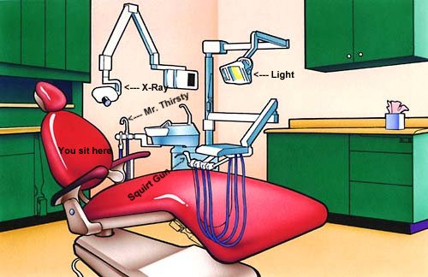
¿Quién estuvo en..?¿Qué hizo allí?

Slide 19
el consultorio
el / la paciente el enfermero
la enfermera
Examinar
Limpiar
Sacar
Poner una inyección
Ayudar
Trabajar
El / la recepcionista el / la dentista el médico / la médica

Slide 20
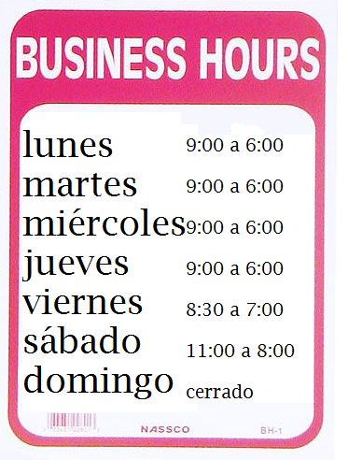


El centro
¿A qué hora se abre la tienda?
¿A qué hora se cierra la tienda?
Estar
abierto cerrado
Todavía no esta abierto.
Se abre en seguida.
Se abre pronto.
¿Hasta qué hora está abierta la tienda?
¿Hasta qué hora está abierto el restaurante?

